Slide 1
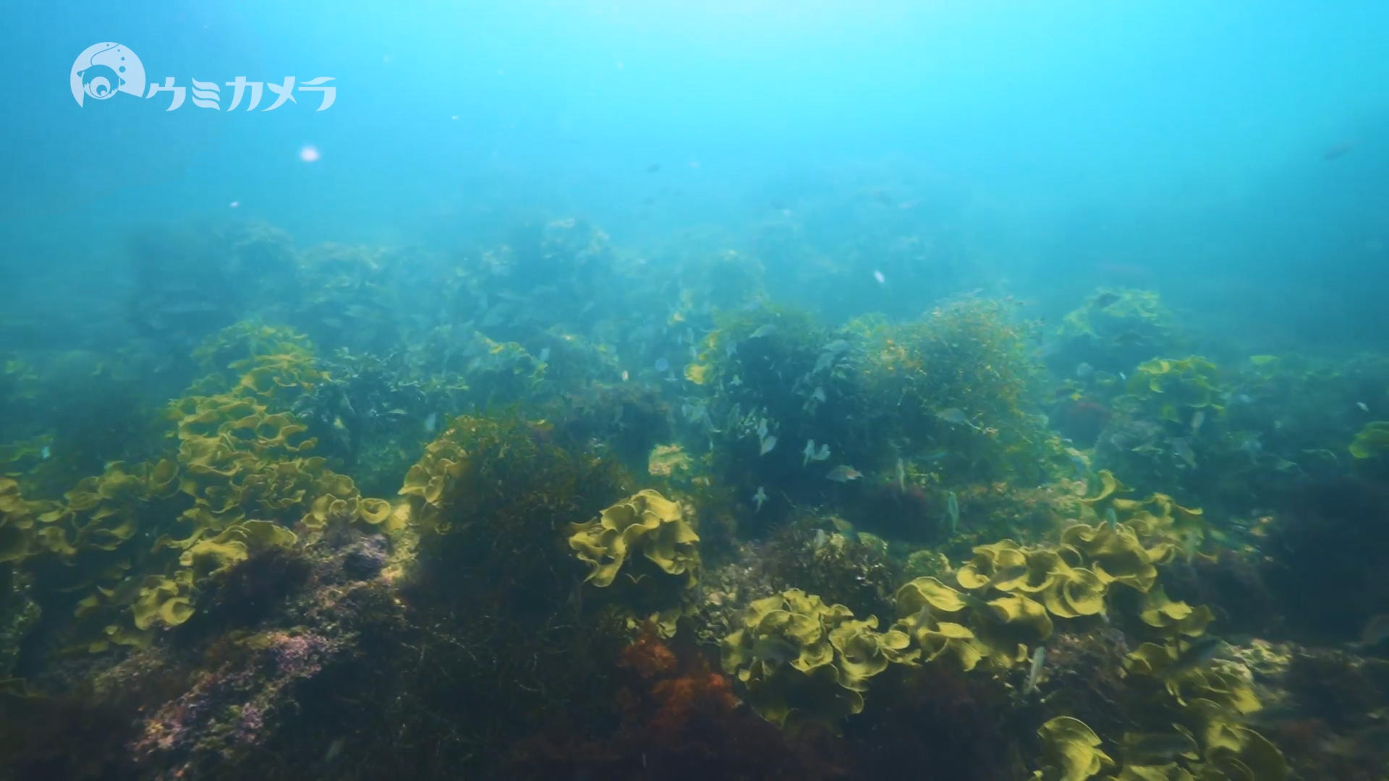
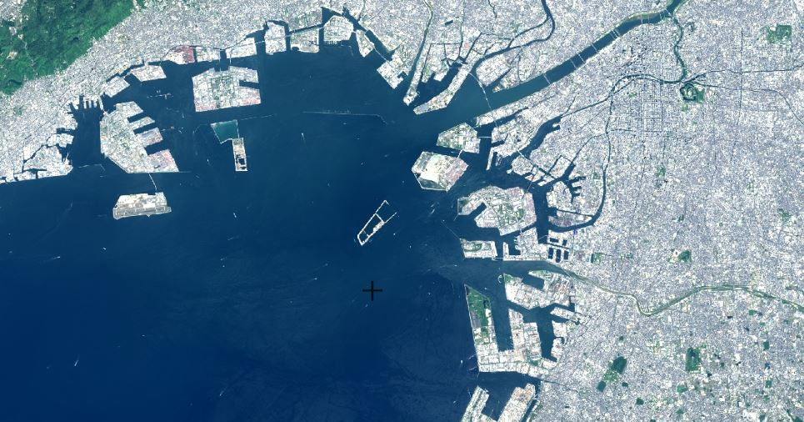
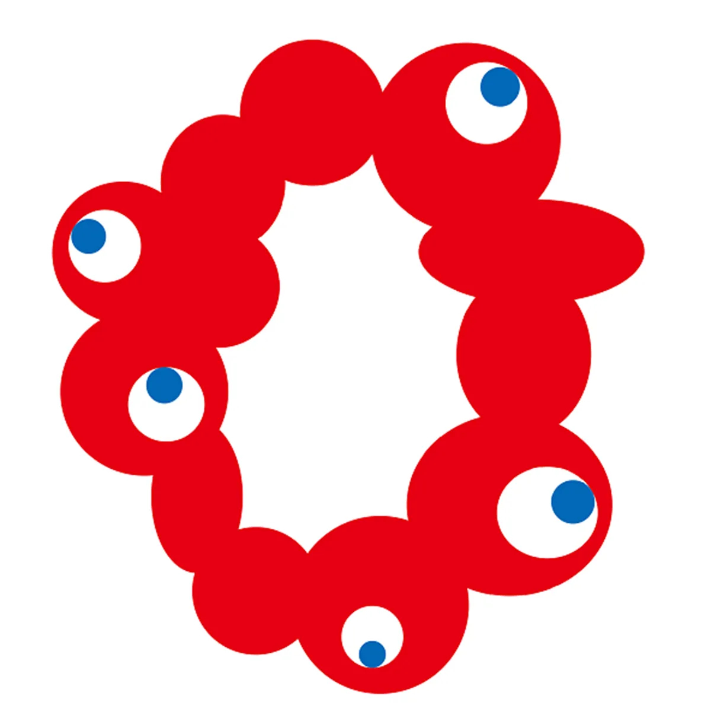
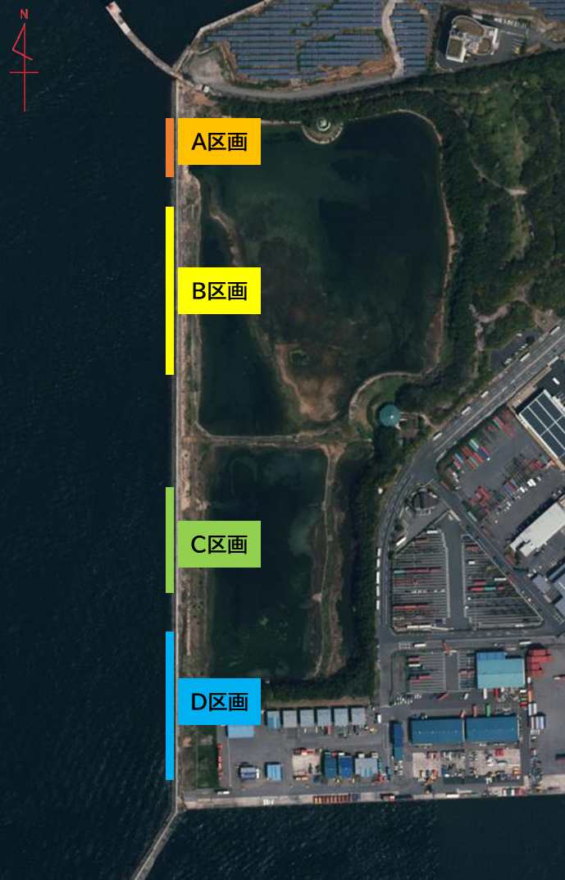
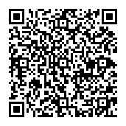
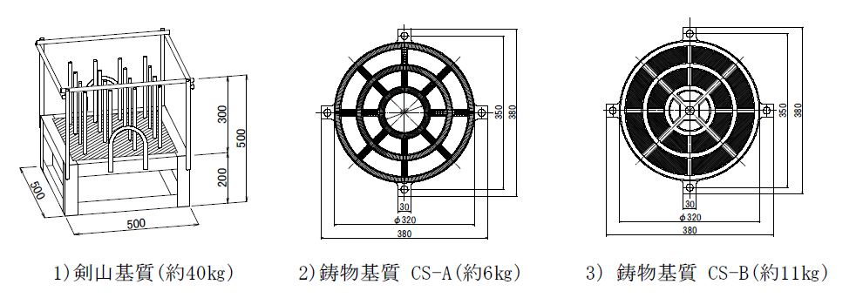
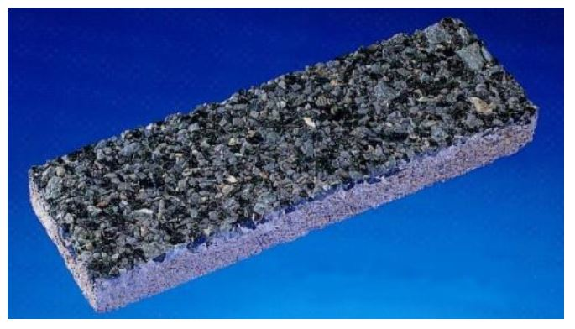
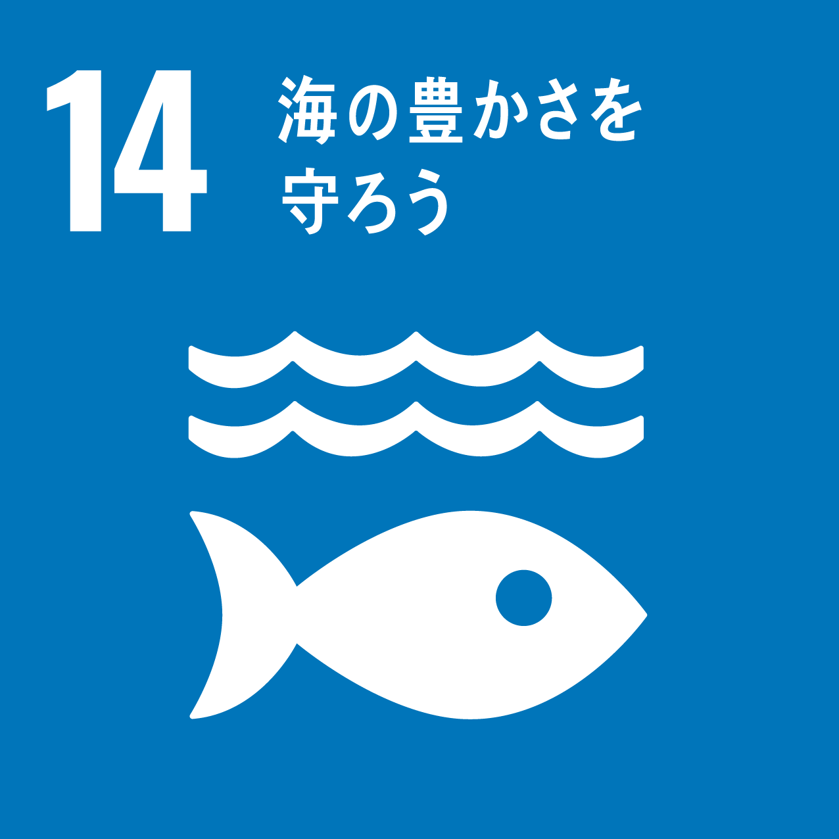
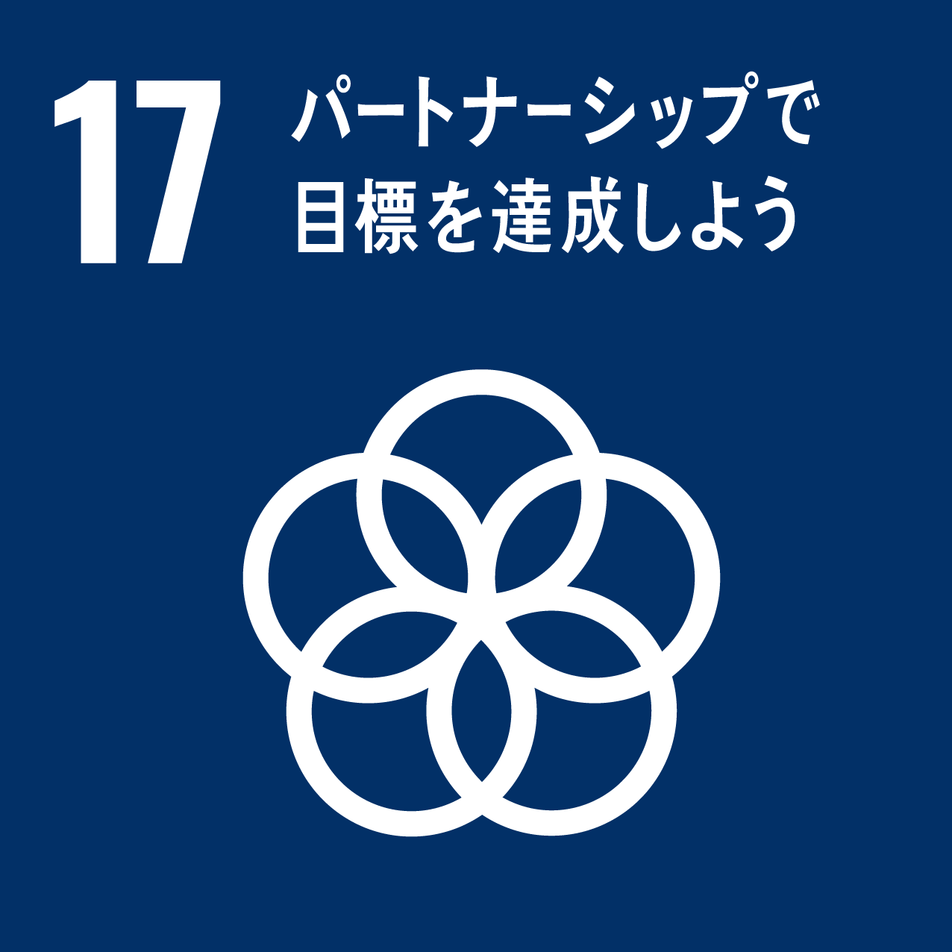
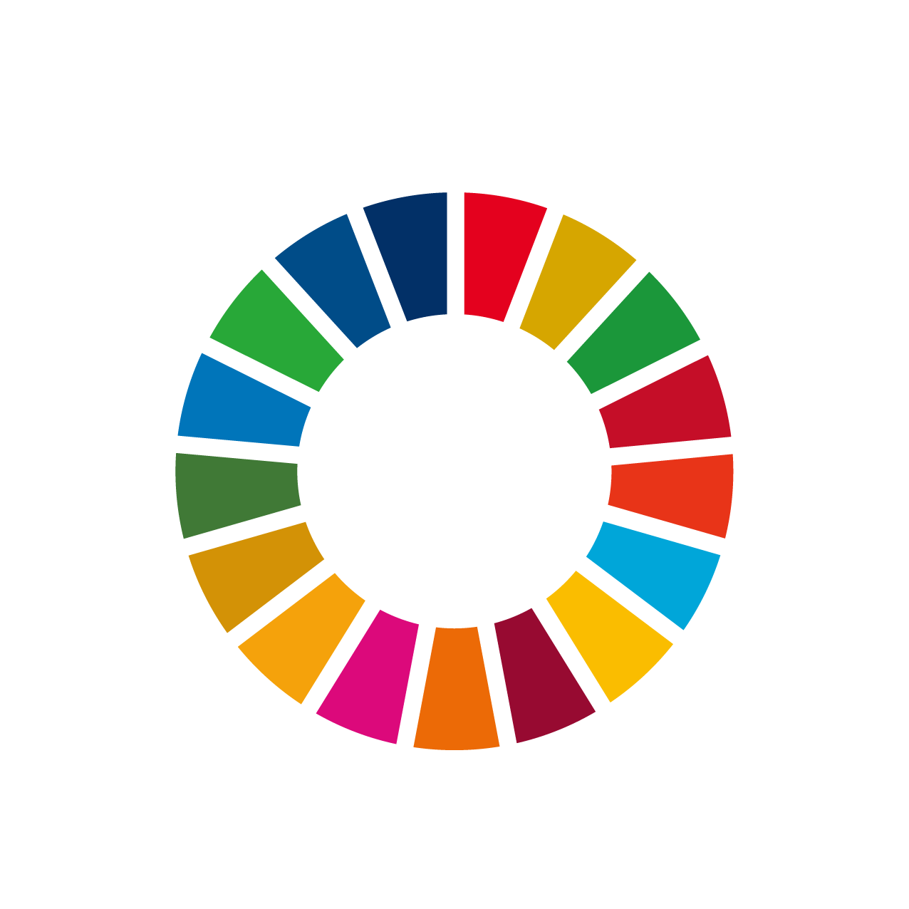
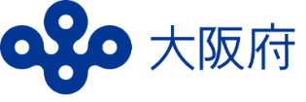
大阪府万博会場周辺海域ブルーカーボン生態系創出事業
～多様な技術を用いた咲洲西護岸での藻場創出～
大阪府万博会場周辺海域ブルーカーボン生態系創出事業
～多様な技術を用いた咲洲西護岸での藻場創出～
概 要
・大阪府では、大阪湾沿岸をブルーカーボン生態系（藻場・干潟等）で取り囲む「大阪湾МОＢＡリンク構想」の実現をめざしています。
・この一環として、大阪・関西万博の会場対岸にある人工護岸（咲洲西護岸）において、民間事業者からの技術提案の公募により、約1,000㎡の藻場創出をめざしています。
大阪・関西万博会場
藻場創出場所
咲洲西護岸
採択事業
■Ａ区画：株式会社中山製鋼所
「鋼材基質を用いたブルーカーボン生態系創出」
■Ｂ区画：住友大阪セメント株式会社・株式会社SNC共同企業体
「着脱式藻場増殖プレートを用いた環境に優しい
ブルーカーボン生態系創出事業」
■Ｃ区画：日鉄神鋼建材株式会社
「SKSリーフ多孔質藻場礁による大阪・関西万博向け
ブルーカーボン生態系の創出」
■Ｄ区画：株式会社不動テトラ・東洋ガラス株式会社共同企業体
「イオンカルチャープレートを用いたワカメ場造成」
詳しくはこちらを
ご覧ください
食害・浮泥対策を施した基質
株式会社中山製鋼所
生分解性素材を利用した環境に配慮した基質
住友大阪セメント株式会社・株式会社SNC共同企業体
簡易に海藻の種糸を取付けることが可能で、環境への配慮のため生分解性素材を利用した「着脱式藻場増殖プレート」を用いて、藻場創出に取り組む。
・植食性魚類による食害対策効果を持つ「剣山基質」
・海藻着生阻害要因である浮泥堆積抑制のためのスリットタイプの
「鋳物基質」
・海藻の付着面積を増やしたタイプの「鋳物基質」
創出目標：ワカメ藻場120㎡
創出目標：ワカメ藻場３０0㎡
無数の凹凸を含む複雑な構造の基質
日鉄神鋼建材株式会社
海藻類の生長を促進する鉄やケイ素供給基質
株式会社不動テトラ・東洋ガラス株式会社（共同企業体）
海藻遊走子の着生等に有効、かつ、海藻着生阻害要因である浮泥堆積抑制のために、半円柱状で基質表面が無数の凹凸を含む複雑な構造を有する「SKSリーフ多孔質藻場礁」を用いて、藻場創出に取り組む。
海藻着生阻害要因である浮泥の払拭を促進するプレート構造、かつ、海藻類の生長を促進する鉄やケイ素を溶出する「イオンカルチャープレート」を用いて、藻場創出に取り組む。
創出目標：ワカメ藻場３０0㎡
創出目標：ワカメ藻場３０0㎡
【お問い合わせ】
大阪府環境農林水産部 環境管理室 環境保全課
電話番号：06-6210-9577
メールアドレス：kankyokanri-g03@sbox.pref.osaka.lg.jp

